Slide 1
CHÀO MỪNG CÁC THẦY, CÔ GIÁO ĐẾN VỚI GIỜ HỌC CỦA LỚP 7A1!
Tân Triều, ngày 31 tháng 10 năm 2025

Slide 2
THỜI GIAN
0 : 15
0 : 14
0 : 13
0 : 12
0 : 11
0 : 10
0 : 09
0 : 08
0 : 07
0 : 06
0 : 05
0 : 04
0 : 03
0 : 02
0 : 01
0 : 00
HẾT GIỜ
Câu 1. Theo tiên đề Ơ-clit, từ một điểm nằm ngoài một đường thẳng, ta có thể vẽ được: A. Một và chỉ một đường thẳng song song với đường thẳng đã cho B. Hai đường thẳng song song với đường thẳng đã cho C. Không có đường thẳng nào song song với đường thẳng đã cho D. Vô số đường thẳng song song với đường thẳng đã cho
A

Slide 3
THỜI GIAN
0 : 15
0 : 14
0 : 13
0 : 12
0 : 11
0 : 10
0 : 09
0 : 08
0 : 07
0 : 06
0 : 05
0 : 04
0 : 03
0 : 02
0 : 01
0 : 00
Câu 2.
Cho ba đường thẳng a, b, c. Biết a ⟂ c và b ⟂ c. Khi đó: A. a và b trùng nhau B. a và b vuông góc C. a và b song song D. a và b cắt nhau
HẾT GIỜ
C

Slide 4
THỜI GIAN
0 : 15
0 : 14
0 : 13
0 : 12
0 : 11
0 : 10
0 : 09
0 : 08
0 : 07
0 : 06
0 : 05
0 : 04
0 : 03
0 : 02
0 : 01
0 : 00
HẾT GIỜ
Câu 3. Nếu một đường thẳng cắt hai đường thẳng phân biệt tạo ra một cặp góc so le trong bằng nhau, thì hai đường thẳng đó:
A. Vuông góc với nhau B. Song song với nhau C. Cắt nhau D. Trùng nhau
B

Slide 5
THỜI GIAN
0 : 15
0 : 14
0 : 13
0 : 12
0 : 11
0 : 10
0 : 09
0 : 08
0 : 07
0 : 06
0 : 05
0 : 04
0 : 03
0 : 02
0 : 01
0 : 00
HẾT GIỜ
Câu 4. Cho ba đường thẳng a, b, c. Biết a ⟂ b và b // c, khi đó: A. a // c B. a ⟂ c C. a trùng c D. Không xác định được
B

Slide 6
THỜI GIAN
0 : 15
0 : 14
0 : 13
0 : 12
0 : 11
0 : 10
0 : 09
0 : 08
0 : 07
0 : 06
0 : 05
0 : 04
0 : 03
0 : 02
0 : 01
0 : 00
HẾT GIỜ
Câu 5. Nếu hai đường thẳng a và b cùng song song với đường thẳng c, thì phát biểu nào sau đây là sai? A. a và b không có điểm chung B. a và b song song với nhau C. a và b cắt nhau tại một điểm D. a và b cùng vuông góc với đường thẳng nào đó
C

Slide 7
TÌNH HUỐNG KHỞI ĐỘNG

Slide 8


BÀI 11.
ĐỊNH LÍ VÀ CHỨNG MINH ĐỊNH LÍ

Slide 9

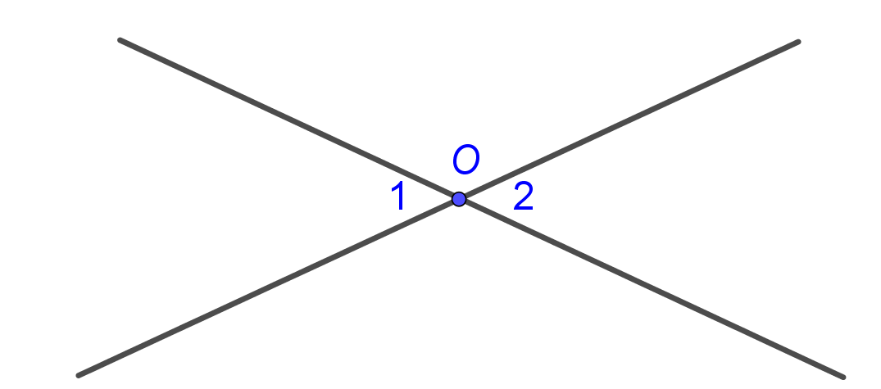

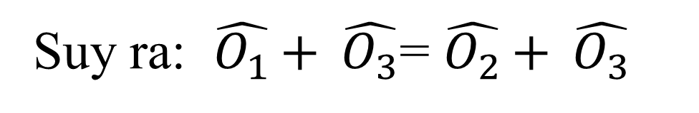
1) Định lí. Giả thiết và kết luận của định lí
“Hai góc đối đỉnh thì bằng nhau”.
Tính chất
Ta có: $\hat{O_{1}}+{\hat{O_{3} }}$= 180⁰ (2 góc kề bù)
$\hat{O_{2}}+{\hat{O_{3} }}$= 180⁰ (2 góc kề bù)
3
Suy ra: $\hat{O_{1}}+{\hat{O_{3}}}$= $\hat{O_{2}}+{\hat{O_{3}}}$
Suy ra: $\hat{O_{1}}=\hat{O_{2}}$

Slide 10
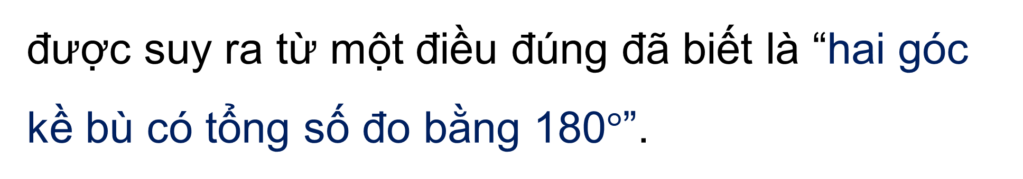
Tính chất
“Hai góc đối đỉnh thì bằng nhau”.
được suy ra từ một điều đúng đã biết là “hai góc kề bù có tổng số đo bằng 180$°$”.
Đó là một định lí
Nếu hai góc đối đỉnh thì bằng nhau
Giả thiết
Kết luận

Slide 11


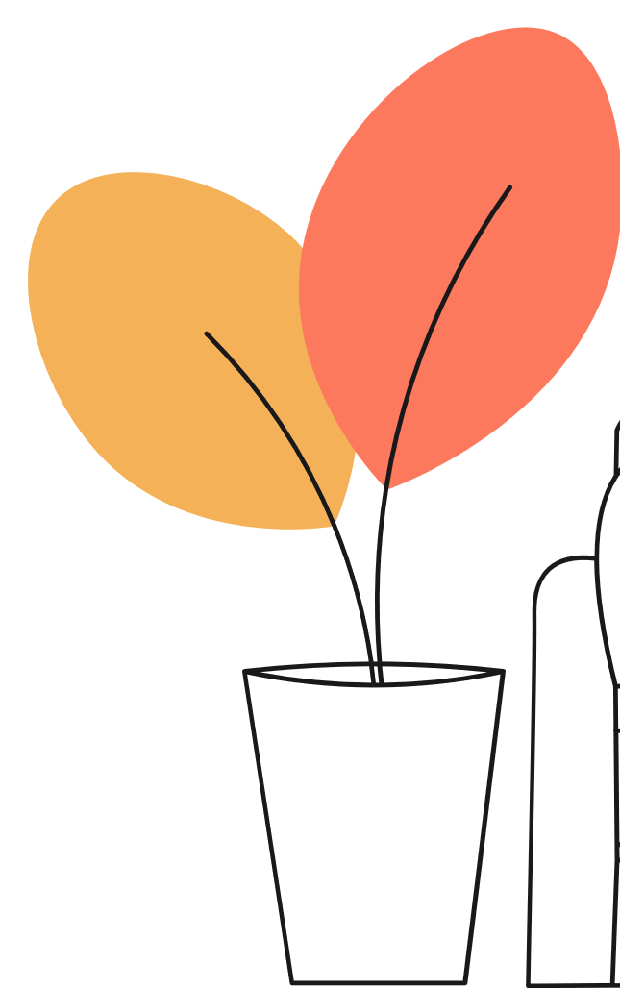
Khái niệm
Định lí là một khẳng định được suy ra từ những khẳng định đúng đã biết.
Mỗi định lí thường được phát biểu dưới dạng:
Nếu .... thì .....
Phần giữa từ “nếu ” và từ “thì” là giả thiết của định lí.
Phần sau từ “thì” là kết luận của định lí.
“Giả thiết” và “Kết luận” được viết tắt tương ứng là: GT và KL

Slide 12
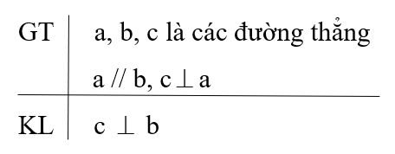

Ví dụ
Giả thiết là “một đường thẳng vuông góc với một trong hai đường thẳng song song ”;
Trong định lí “Một đường thẳng vuông góc với một trong hai đường thẳng song song thì nó cũng vuông góc với đường thẳng còn lại ” ta có:
Kết luận là “nó cũng vuông góc với đường thẳng còn lại ”.
c
a
b

Slide 13

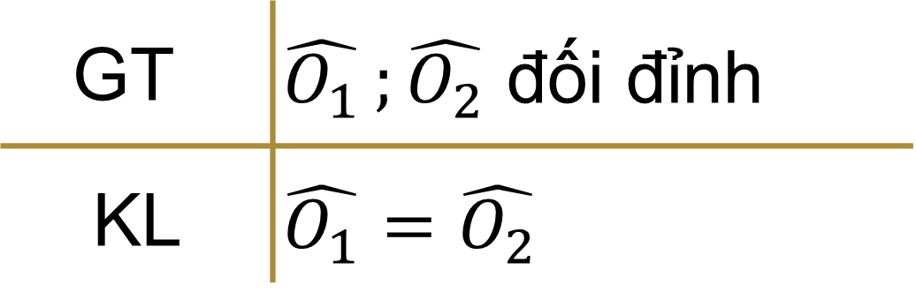
Bài 1
Vẽ hình và viết giả thiết, kết luận của định lí:
“Hai góc đối đỉnh thì bằng nhau”
Giả thiết: hai góc đối đỉnh.
Kết luận: bằng nhau.
GT | $\hat{O_{1}};{\hat{O_{2}}}$ đối đỉnh
KL | $$\hat{O_{1}}=\hat{O_{2}}$$

Slide 14
2) Thế nào là chứng minh định lí?
Chứng minh một định lí là dùng lập luận để từ giả thiết và những khẳng định đúng đã biết suy ra kết luận của định lí.
Các bước chứng minh định lí
B1 : Vẽ hình
B2 : Ghi GT, KL bằng kí hiệu
B3 : Dùng lập luận để từ GT, những khẳng định đúng để suy ra KL

Slide 15

Bài 2
Chứng minh định lí:
“Một đường thẳng vuông góc với một trong hai đường thẳng song song thì nó cũng vuông góc với đường thẳng còn lại ”
Hoạt động nhóm
5 phút

Slide 16
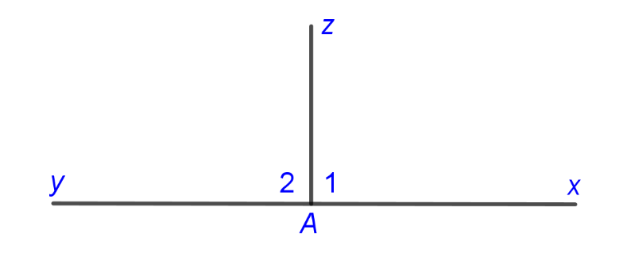
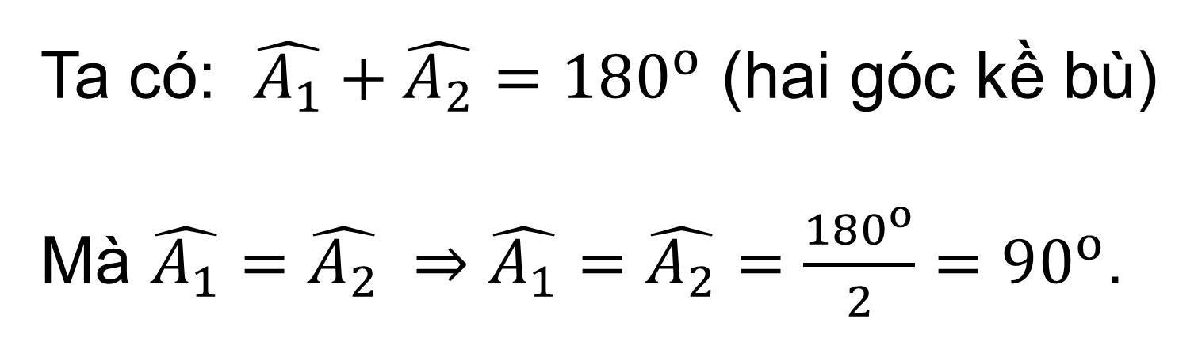
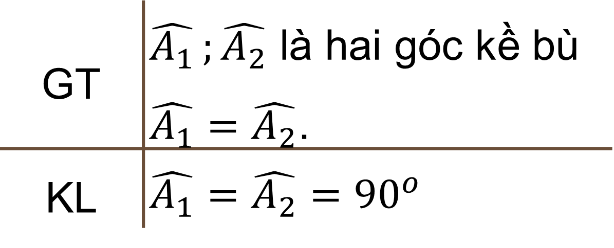
Em hãy chứng minh định lí: “Hai góc kề bù bằng nhau thì mỗi góc là một góc vuông”.
Bài 3
GT | $\hat{A_{1}};{\hat{A_{2}}}$ là hai góc kề bù $\hat{A_{1}}=\hat{A_{2}}$.
KL | $$\hat{A_{1}}=\hat{A_{2}}=90^{o}$$
Chứng minh
Ta có: $\hat{A_{1}}+\hat{A_{2}}=180^{o}$ (hai góc kề bù)
Mà $\hat{A_{1}}=\hat{A_{2}} ⇒\hat{A_{1}}=\hat{A_{2}}=\frac{180^{o}}{2}=90^{o}$.

Slide 17

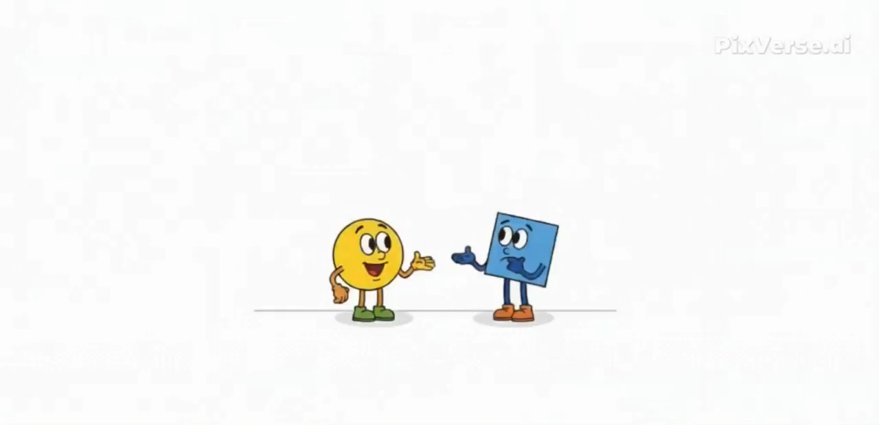

Hai góc đối đỉnh thì chắc chắn bằng nhau rồi. Liệu hai góc bằng nhau thì có đối đỉnh không nhỉ?
Tớ nghĩ đó là điều không đúng! Nhưng làm thế nào để khẳng định điều đó không đúng nhỉ?

Slide 18

Hai góc bằng nhau chưa chắc đã đối đỉnh.
Ví dụ:

Slide 19
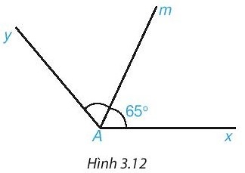
Mỗi hình vẽ sau, diễn đạt nội dung của định lí nào?
c
c
a
a
b
b
Hình 1
Hình 2
Hình 3

Slide 20



SÁNG TÁC ĐỊNH LÍ VUI

Slide 21
HƯỚNG DẪN VỀ NHÀ
1
2
3
Ghi nhớ các kiến thức đã học
Hoàn thành bài tập trong SGK
Chuẩn bị bài “Luyện tập chung”

Slide 22

CẢM ƠN CÁC EM
VÀ CÁC THẦY, CÔ GIÁO!

Slide 23


VẬN DỤNG
Chứng minh định lí: “Một đường thẳng vuông góc với một trong hai đường thẳng song song thì nó cũng vuông góc với đường thẳng còn lại”
Hoạt động nhóm
5 phút

Slide 26


Bài 3.25 (SGK - tr57)
Hãy chứng minh định lí nói ở Ví dụ trang 56: “Một đường thẳng vuông góc với một trong hai đường thẳng song song thì nó cũng vuông góc với đường thẳng còn lại”. Trong chứng minh đó, ta đã sử dụng những điều đúng đã biết nào?

Slide 27



Giải
Nếu d’ và d’’ phân biệt, cùng vuông góc với d thì d cắt d’, d’’ tạo thành 8 góc vuông. Do hai góc vuông nào cũng bằng nhau nên theo dấu hiệu góc đồng vị bằng nhau thì hai đường thẳng d’ và d’’ song song.

Slide 28

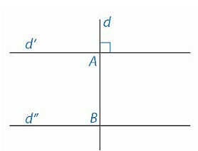
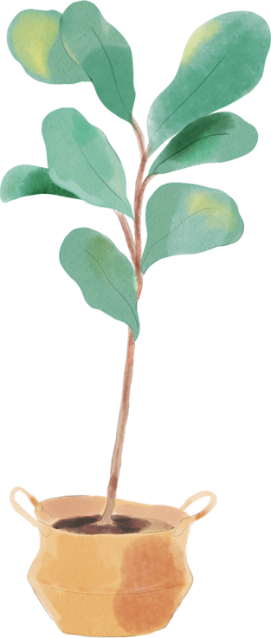

Giải
Nếu d không cắt d’’ thì d song song với d’’ nên qua giao điểm A của d và d’ có hai đường thẳng là d và d’ cùng song song với d’’. Theo tiên đề Euclid, d phải trùng với d’, trong khi theo giả thiết thì d khác d’ vì vuông góc với d’.
Vậy d phải cắt d’’ tại một điểm B.

Slide 29
Giải
d cắt d’, d’’ tạo thành 8 góc, trong đó 4 góc tại A đều vuông. Từ tính chất của hai đường thẳng song song khi d cắt hai đường thẳng song song d’, d’’ thì hai góc đồng vị bằng nhau nên trong bốn góc còn lại tại B có một góc vuông.
Vậy d vuông góc với d’’.

Slide 30




Bài 3.26 (SGK - tr57)
Cho góc xOy không phải là góc bẹt. Khẳng định nào sau đây là đúng?
(1) Nếu Ot là tia phân giác của góc xOy thì $\hat{xOt}$ = $\hat{tOy}$.
(2) Nếu tia Ot thỏa mãn $\hat{xOt}$ = $\hat{tOy}$ thì Ot là tia phân giác của góc xOy.
Nếu có khẳng định không đúng, hãy nêu ví dụ cho thấy khẳng định đó không đúng.
(Gợi ý: Xét tia đối của một tia phân giác)

Slide 31


Giải
(1) đúng vì điều đó nằm trong tính chất của tia phân giác.
(2) không đúng vì nếu lấy tia đối Ot’ của tia phân giác Ot của góc xOy thì do $\hat{xOt′}$ kề bù với $\hat{xOt},\hat{yOt′}$ kề bù với $\hat{yOt}$, ta có $\hat{xOt′}=\hat{yOt′}$, nhưng Ot’ không là tia phân giác của góc xOy.

Slide 32


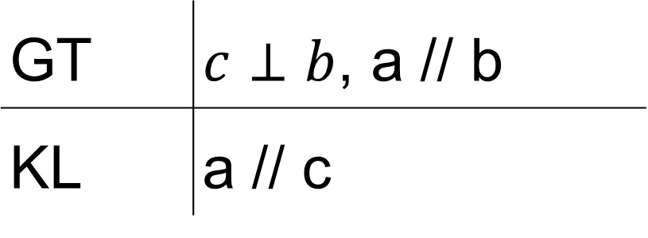
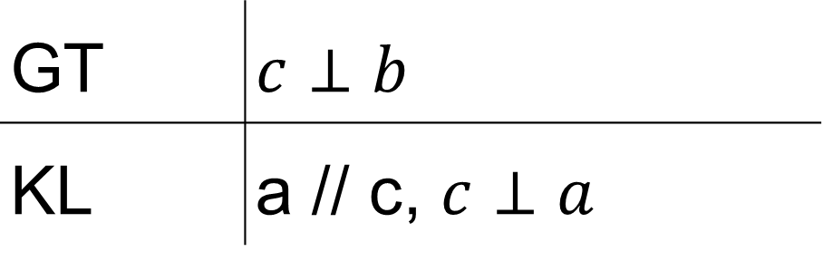
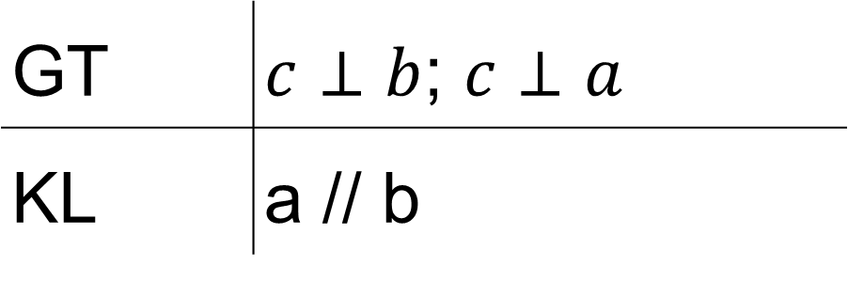
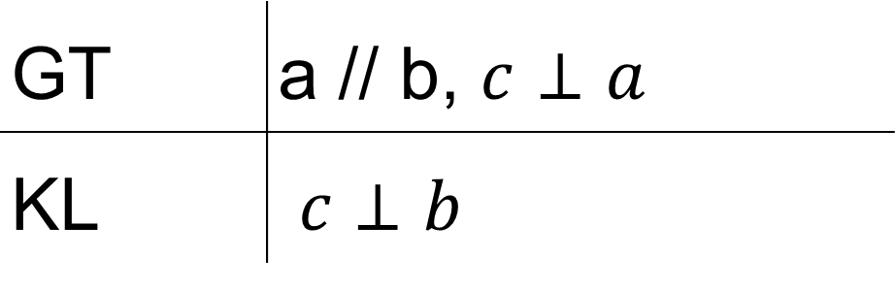
Câu 1:
Cho định lí: “Nếu một đường thẳng vuông góc với một trong hai đường thẳng song song thì nó vuông góc với đường thẳng kia”.
A.
GT | $$c⊥b$$
KL | a // c, $c⊥a$
B.
GT | $c⊥b$, a // b
KL | a // c
GT | a // b, $c⊥a$
KL | $c⊥b$
C.
GT | $c⊥b$; $c⊥a$
KL | a // b
D.

Slide 33


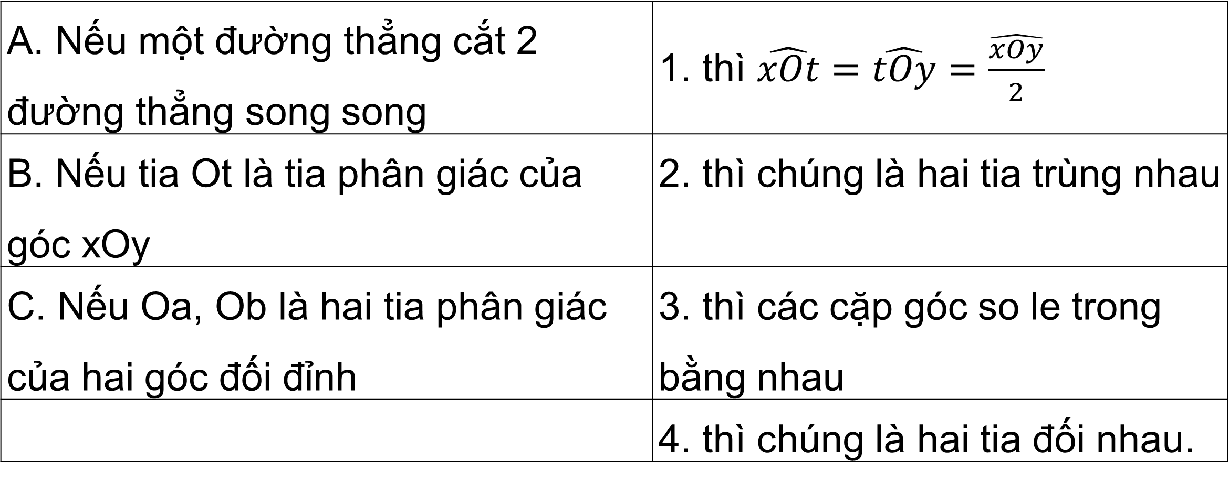
Câu 2: Nối mỗi dòng ở cột bên trái với một dòng ở cột bên phải để được khẳng định đúng.
A. Nếu một đường thẳng cắt 2 đường thẳng song song | 1. thì $\hat{xOt}=\hat{tOy}=\frac{\hat{xOy}}{2}$
B. Nếu tia Ot là tia phân giác của góc xOy | 2. thì chúng là hai tia trùng nhau
C. Nếu Oa, Ob là hai tia phân giác của hai góc đối đỉnh | 3. thì các cặp góc so le trong bằng nhau
 | 4. thì chúng là hai tia đối nhau.

Slide 34



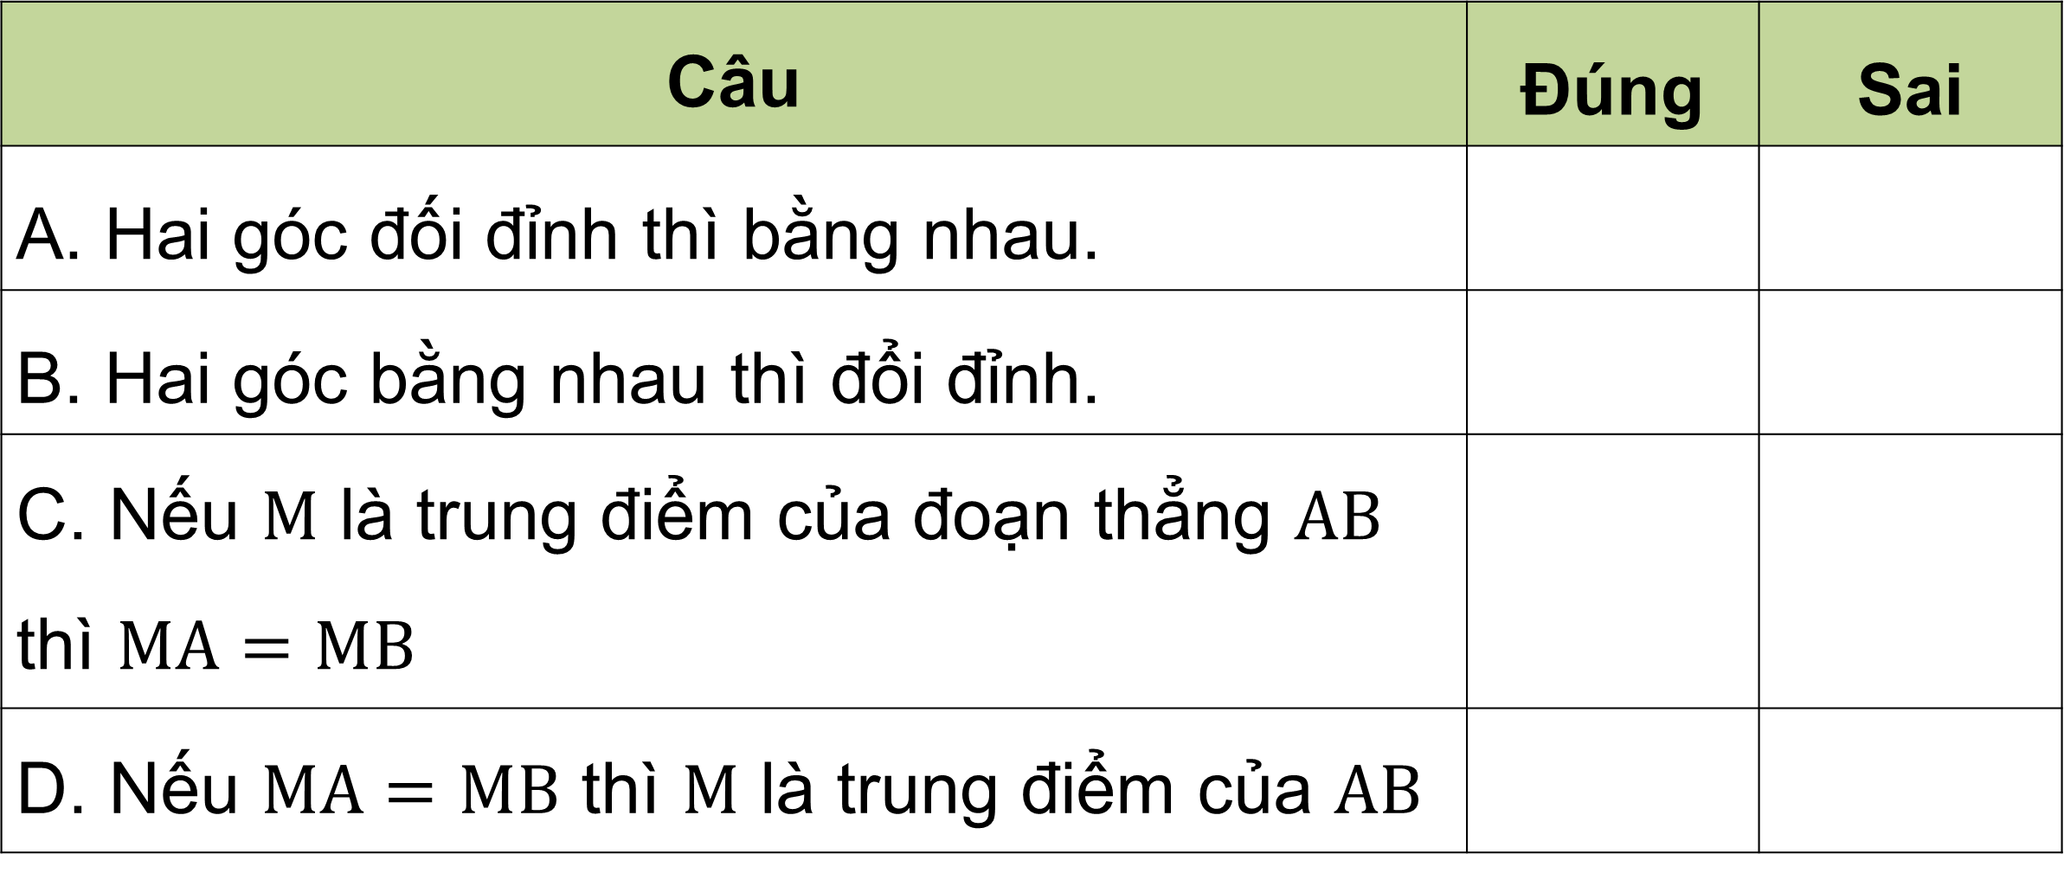
Câu 3: Điền dấu X vào ô thích hợp
Câu | Đúng | Sai
A. Hai góc đối đỉnh thì bằng nhau.
B. Hai góc bằng nhau thì đổi đỉnh.
C. Nếu $M$ là trung điểm của đoạn thẳng $AB$ thì $MA=MB$
D. Nếu $MA=MB$ thì $M$ là trung điểm của $AB$
x
x
x
x

Slide 35
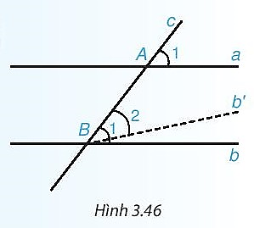

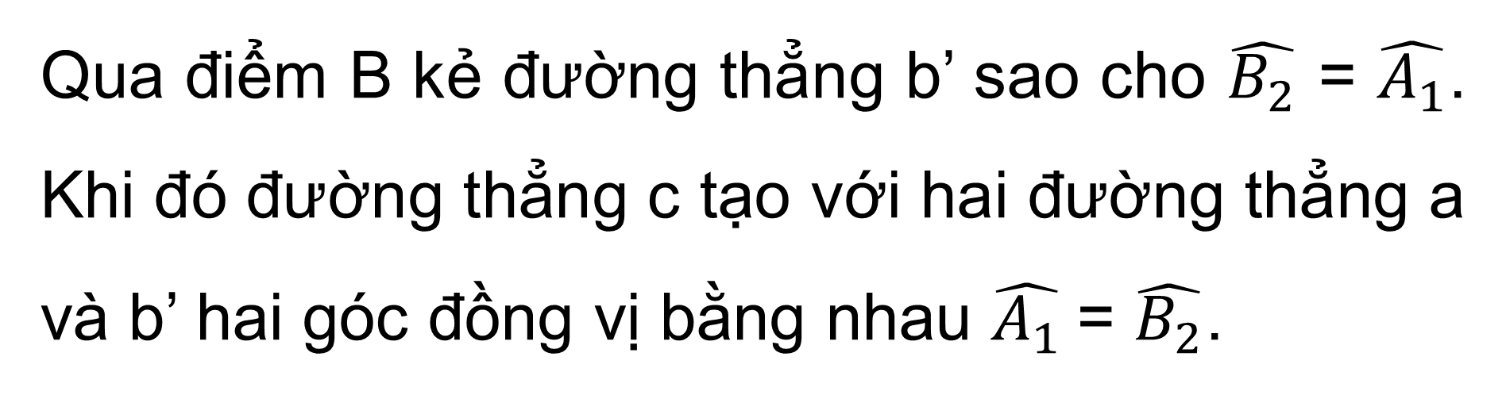
Chứng minh
Qua điểm B kẻ đường thẳng b’ sao cho $\hat{B_{2}}$ = $\hat{A_{1}}$. Khi đó đường thẳng c tạo với hai đường thẳng a và b’ hai góc đồng vị bằng nhau $\hat{A_{1}}$= $\hat{B_{2}}$.
Theo dấu hiệu nhận biết hai đường thẳng song song, ta có a và b’ song song với nhau. Suy ra qua B có hai đường thẳng b, b’ cùng song song với a. Theo tiên đề Euclid, b’ trùng với b. Từ đó suy ra $\hat{B_{1}}$ = $\hat{A_{1}}$ (vì cùng bằng $\hat{B_{2}}$).

Slide 36
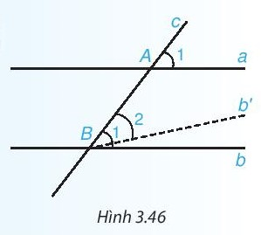
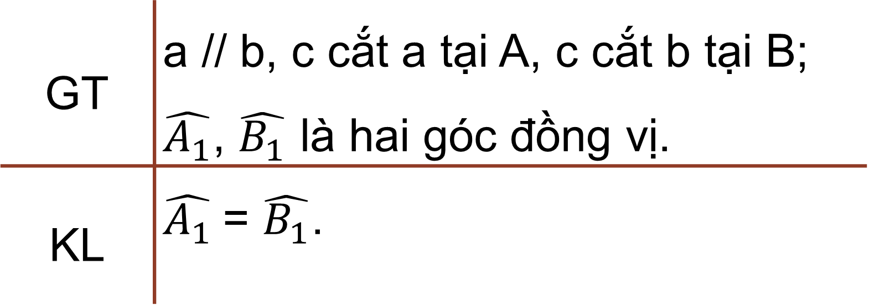
GT | a // b, c cắt a tại A, c cắt b tại B; $\hat{A_{1}}$, $\hat{B_{1}}$ là hai góc đồng vị.
KL | $\hat{A_{1}}$= $\hat{B_{1}}$.
Em hãy nêu giả thiết, kết luận của bài toán.

Slide 37
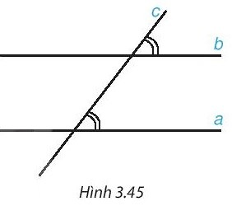

Trong Bài 10, ta dùng cách đo đạc để kiểm nghiệm tính chất sau:
“Nếu một đường thẳng cắt hai đường thẳng song song thì hai góc đồng vị bằng nhau”.
Tuy nhiên, đo đạc chỉ cho kết quả gần đúng và trong trường hợp cụ thể.
Vậy có cách nào khác để chắc chắn tính chất đúng cho mọi trường hợp không?

Slide 38

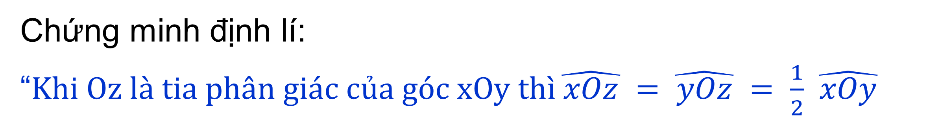
Ví dụ
Chứng minh định lí: “$Khi Oz là tia phân giác của góc xOy thì\hat{ xOz }=$ $\hat{ yOz }= \frac{1}{2}$ $\hat{ xOy }$

